Slide 1
Итоги уборки ранних зерновых и зернобобовых культур и задачи по подготовке к проведению осеннего сева
Министр сельского хозяйства и продовольствия
Ростовской области
К.Н. Рачаловский

Slide 2
Валовой сбор ранних зерновых и зернобобовых культур по природно-сельскохозяйственным зонам области
12 млн 305 тыс. тонн
Северо-западная –
1 млн 957 тыс. тонн
Приазовская
– 2 млн 355 тыс. тонн
Южная –
3 млн 11 тыс. тонн
Восточная –
1 млн 766 тыс. тонн
Центральная орошаемая –
1 млн 345 тыс. тонн
Северо-восточная –
1 млн 872 тыс. тонн
2

Slide 3
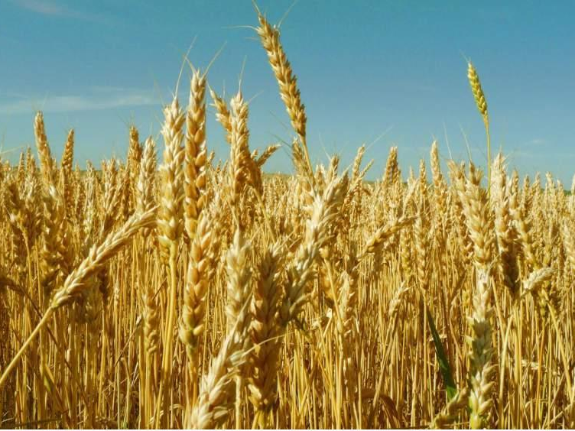

Slide 4
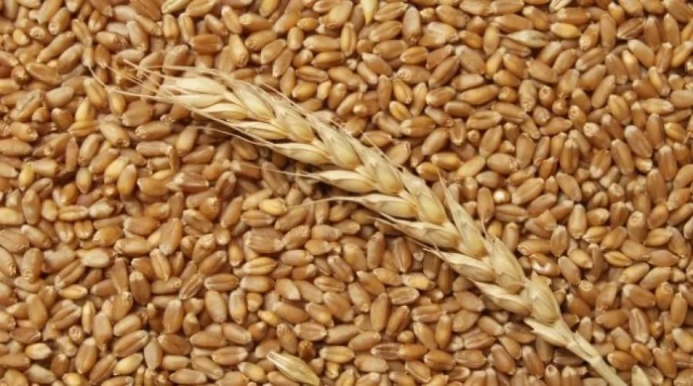
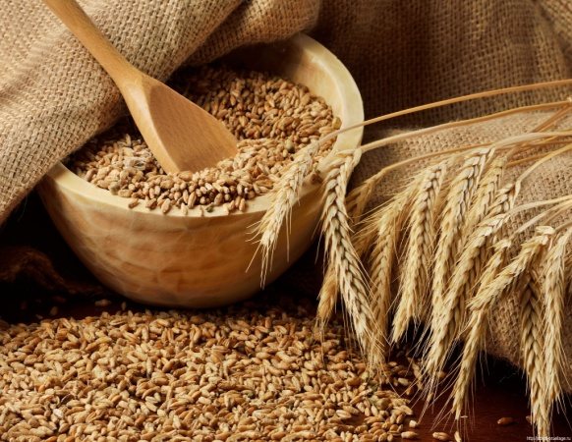
Валовой сбор и урожайность озимой пшеницы
10 млн 640 тыс. тонн
при средней урожайности
44 ц/га
Валовой сбор озимой пшеницы в
Ростовской области
Лучшие показатели средней урожайности пшеницы в районах Ростовской области, ц/га
Мясниковский
60,3
Песчанокопский
58,1
Кагальницкий
58,7
Целинский
56,1
4

Slide 5

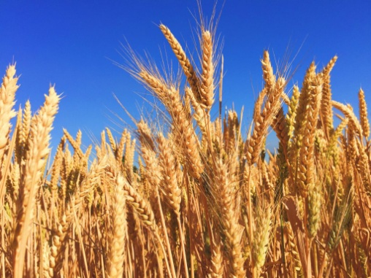
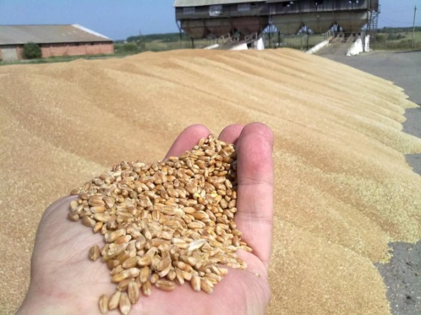
Качество зерна урожая 2017 года Ростовской области
4,4 млн тонн (42 % от валового сбора)
Обследовано зерна озимой пшеницы на 16.08.2017
Продовольственной пшеницы (3 и 4 класса) -
65%
Фуражной пшеницы
(5 класс)
– 35%
5

Slide 6
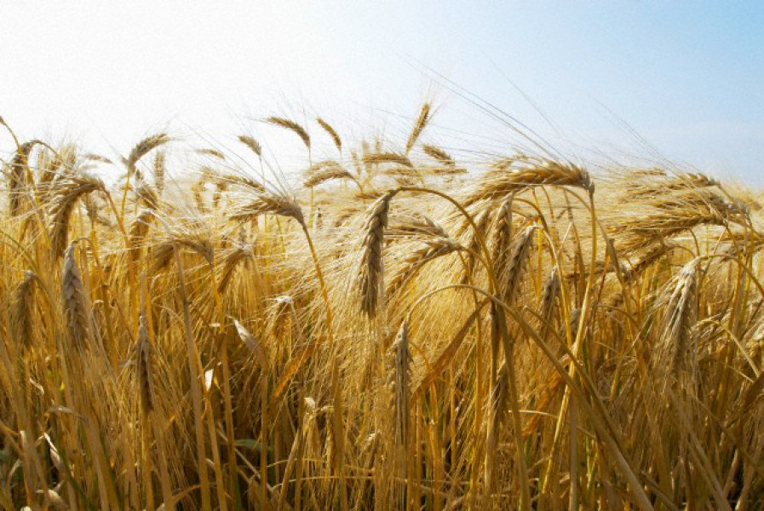
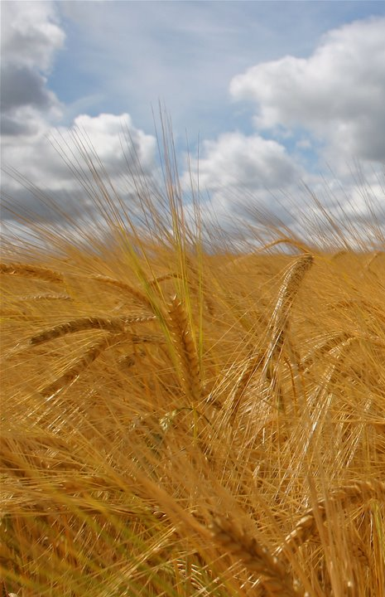

Slide 7
Валовой сбор и урожайность
ячменя
Яровой- 1030 (средняя урожайность
27,9 ц/га)
Валовой сбор ячменя, тыс. тонн
Озимый – 152 (средняя урожайность 46,3 ц/га)
Лучшая урожайность ярового ячменя в районах, ц/га
Лучшая урожайность озимого ячменя в районах, ц/га
Песчанокопский – 45,7
Азовский– 39,9
Целинский– 39,5
Мясниковский - 39,3
Неклиновский- 39,3
Мясниковский – 66,6
Матвеево-Курганский - 56,0
Кагальницкий– 56,1
Целинский – 60,8
7

Slide 8
Валовой сбор зернобобовых культур в 2017 году
384 тыс. тонн, при урожайности
28,5 ц/га
Валовой сбор зернобобовых культур
Лучшие показатели средней урожайности зернобобовых культур, ц/га
Кагальницкий район –
37,5
Песчанокопский район –
37,4
Багаевский район –
37,0
8

Slide 9
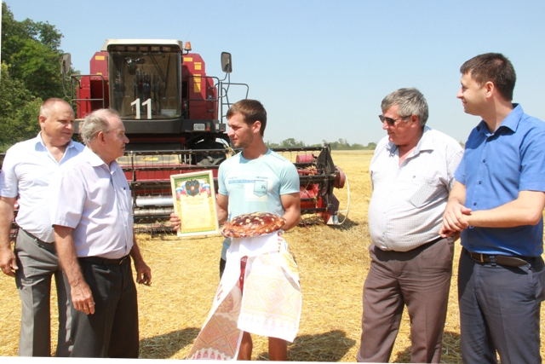
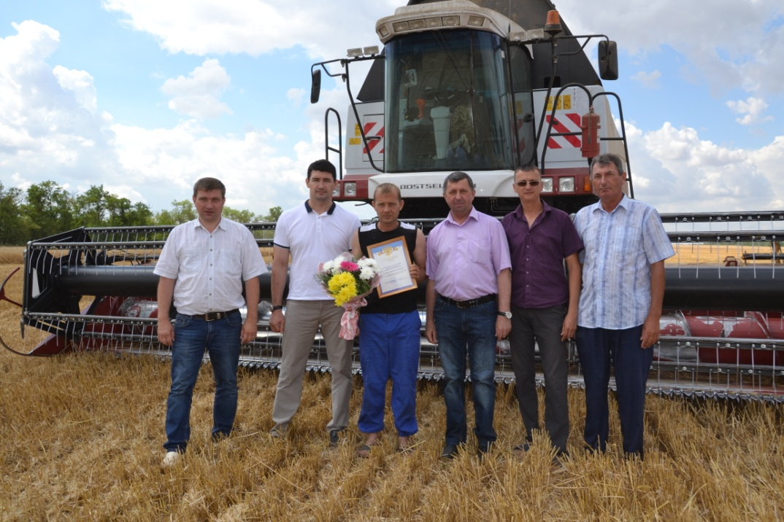
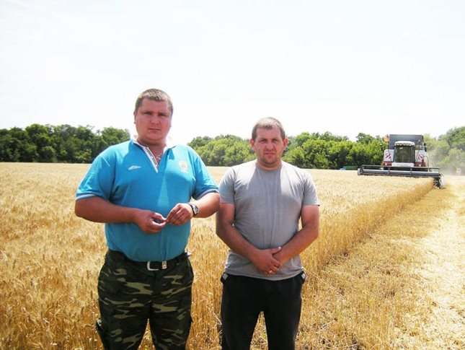
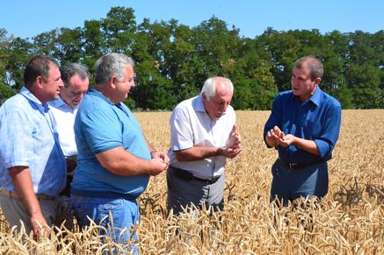
9

Slide 10
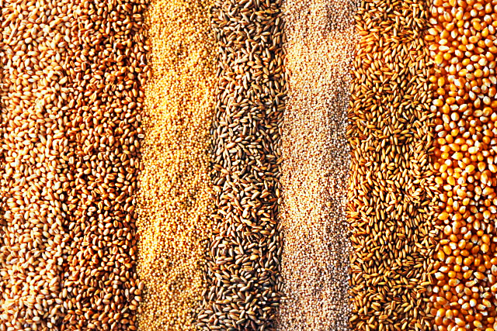
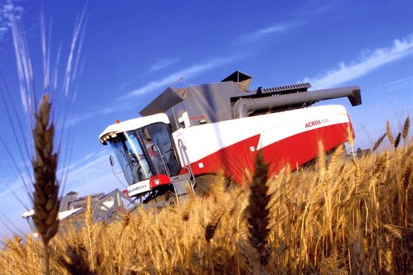
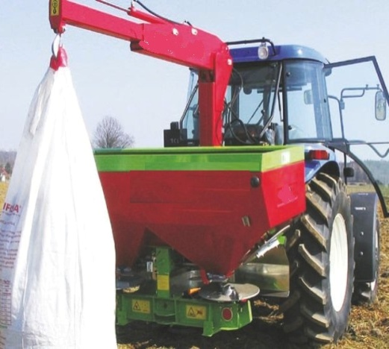
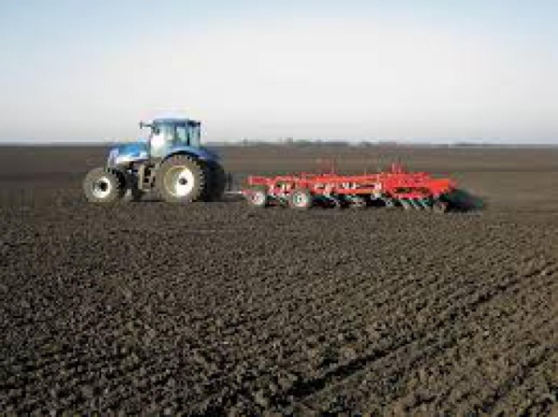
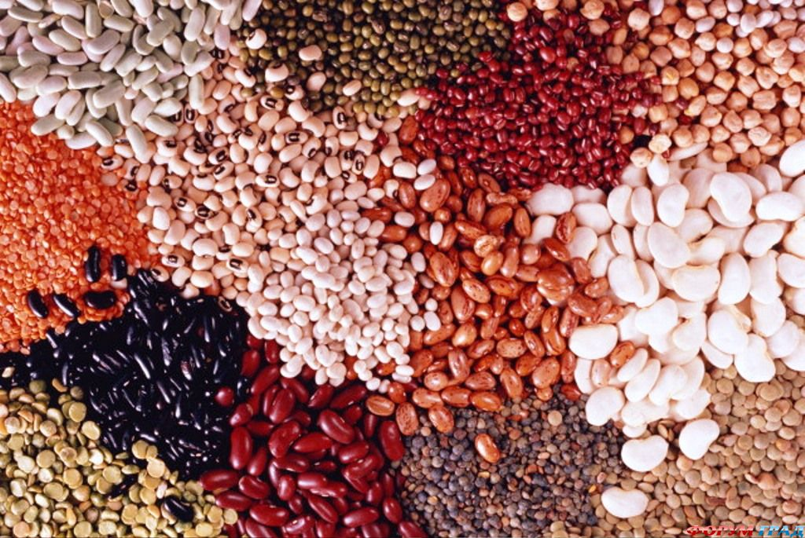
10

Slide 11
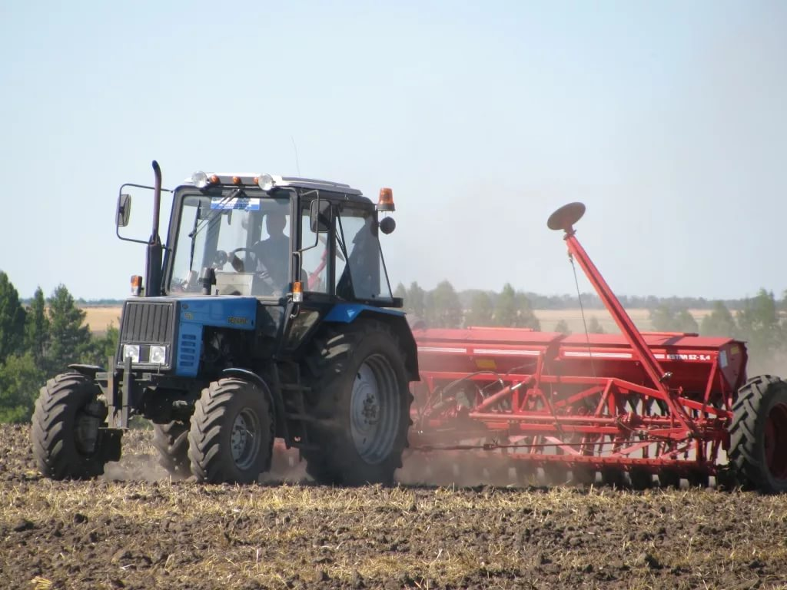
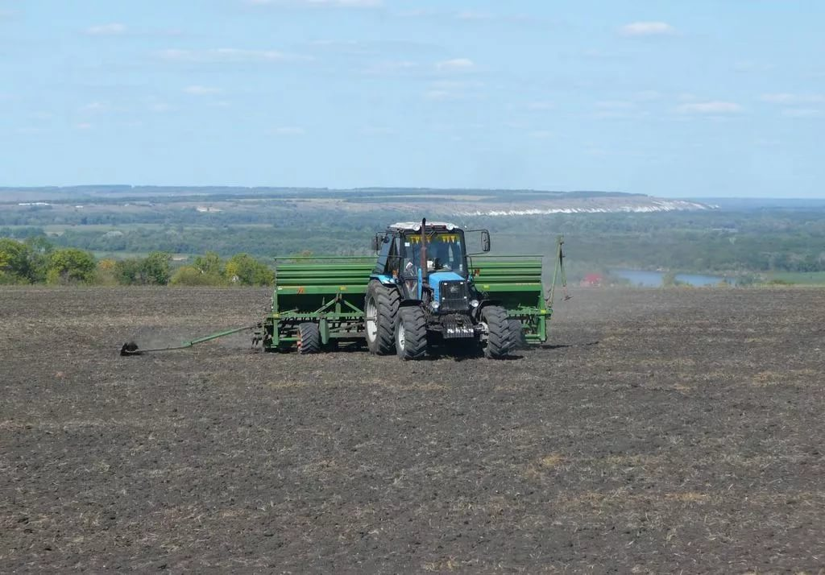
Задачи по завершению подготовки и проведение осеннего сева
План сева озимых культур под урожай 2018 года
2 млн 400 тыс. га.
11

Slide 12
Обеспеченность семенами озимых культур
Потребность – 483,2 тыс.тонн
Заготовлено более 443,5 тыс. тонн семян или 92 % :
Элитных семян - более 32,3 тыс. тонн семян или 7,3 %
12

Slide 13
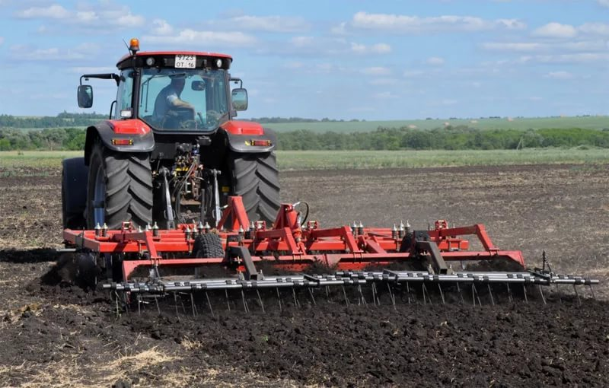
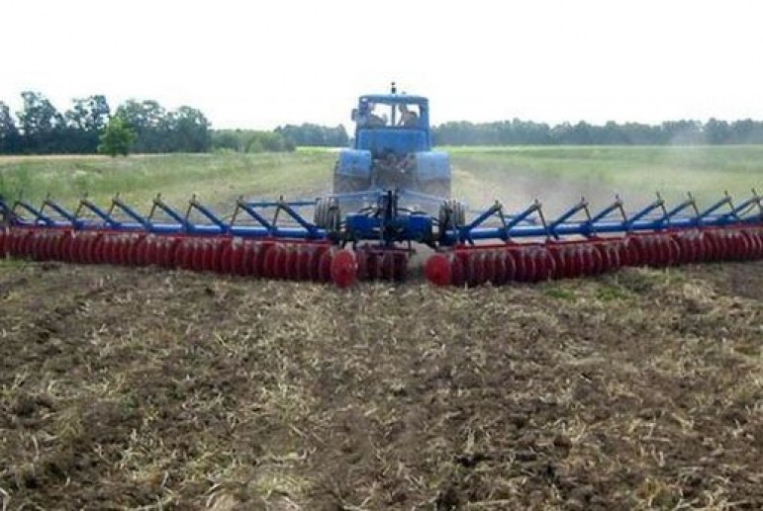
Обработка почвы
Подготовлено под озимый сев – 1,5 млн га
с заделкой соломы – 1,3 млн га
Лущение произведено на площади 1,6 млн га
с применением минеральных удобрений и биологических препаратов –
356 тыс. га
13

Slide 14
Итоги уборки ранних зерновых и зернобобовых культур и задачи по подготовке к проведению осеннего сева
Министр сельского хозяйства и продовольствия
Ростовской области
К.Н. Рачаловский

